Slide 1

《物联网信息感知技术》 第5章 压电式传感器
周永
2017-05-11

Slide 2
实验时间安排
下周开始的5周(12到16周，每周2次)
总共10次实验，共20学时
地点：明理楼B319
星期一上午3、4节(09:50--11:25)
星期二下午1、2节(14:30--16:05)

Slide 3
期末成绩构成
期末最终成绩=
课堂成绩*0.7 + 实验成绩*0.3
其中：
课堂成绩=点名情况*0.1 + 作业*0.1 +
期末考试*0.8

Slide 4
第5章 压电式传感器
5.1 压电效应
5.2 压电材料
5.3 测量电路
5.4 应用

Slide 5
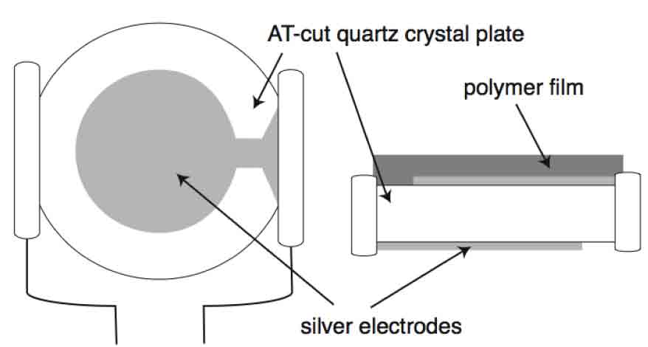
概述
第5章 压电式传感器
思考题：如何测量纳克级的质量变化？
石英晶体微天平

Slide 6
概述
第5章 压电式传感器
压电式传感器是一种典型的有源(发电型)传感器，以电介质的压电效应为基础，外力作用下在电介质表面产生电荷，从而实现非电量测量。
压电式传感器可以对各种动态力、机械冲击和振动进行测量，在声学、医学、力学、导航方面都得到广泛的应用。

Slide 7
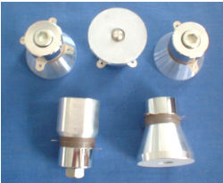
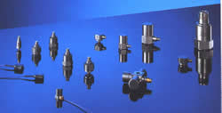
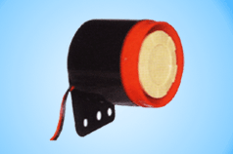
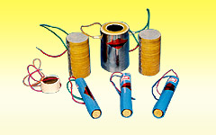
概述
第5章 压电式传感器
压电加速度计
压电陶瓷超声换能器
压电警号
压电陶瓷位移器

Slide 8
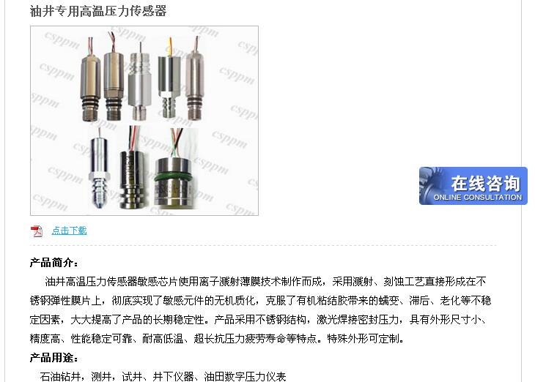
实际产品

Slide 9
概述
第5章 压电式传感器
压电传感元件是力敏感元件，所以它能测量最终能变换为力的那些物理量，例如力、压力、加速度等。
压电式传感器具有响应频带宽、灵敏度高、信噪比大、结构简单、工作可靠、重量轻等优点。
在工程力学、生物医学、石油勘探、声波测井、电声学等许多技术领域中获得了广泛的应用。

Slide 10
5.1 压电效应
第5章 压电式传感器
正压电效应（顺压电效应）：某些电介质，当沿着一定方向对其施力而使它变形时，内部就产生极化现象，同时在它的一定表面上产生电荷，当外力去掉后，又重新恢复不带电状态的现象。当作用力方向改变时，电荷极性也随着改变。
F
F
＋ ＋ ＋ ＋ ＋ ＋
－ － － － － －
－ － － － － －
＋ ＋ ＋ ＋ ＋ ＋
F
F
正（顺）压电效应示意图

Slide 11
5.1 压电效应
第5章 压电式传感器
逆压电效应（电致伸缩效应）：当在电介质的极化方向施加电场，这些电介质就在一定方向上产生机械变形或机械压力，当外加电场撤去时，这些变形或应力也随之消失的现象。
正压电效应
电能
机械能
逆压电效应

Slide 12
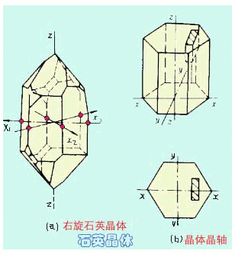
一、石英晶体压电效应
5.1 压电效应
如图所示为天然石英晶体，其结构形状为一个六角形晶柱，两端为一对称棱锥。

Slide 13
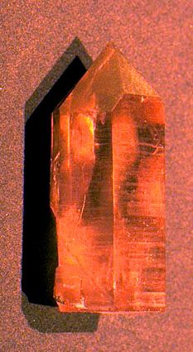
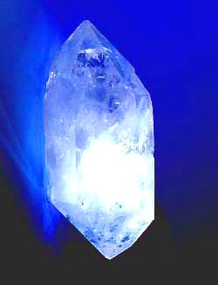

一、石英晶体压电效应
5.1 压电效应
石英晶体
天然形成的石英晶体外形

Slide 14
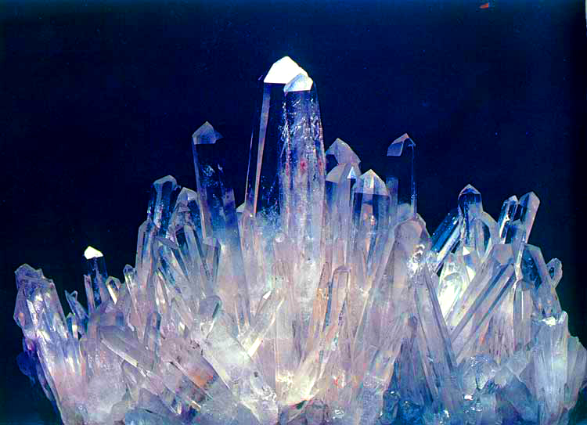
一、石英晶体压电效应
5.1 压电效应
天然形成的石英晶体外形

Slide 15
一、石英晶体压电效应
5.1 压电效应
通常把沿电轴X－X方向的力作用下产生电荷的压电效应称为“纵向压电效应”，而把沿机械轴Y－Y方向的力作用下产生电荷的压电效应称为“横向压电效应”，沿光轴Z－Z方向受力则不产生压电效应。
Z
Z
Y
Y
X
X
(a)
(b)
石英晶体
(a)理想石英晶体的外形 (b)坐标系

Slide 16
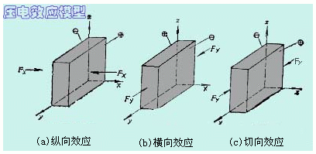
一、石英晶体压电效应
5.1 压电效应

Slide 17
一、石英晶体压电效应
5.1 压电效应
石英晶体产生压电效应的微观机理
石英晶体具有压电效应，是由其内部结构决定的。组成石英晶体的硅离子Si⁴⁺和氧离子O²⁻在Z平面投影，如图(a)。将这些硅、氧离子等效为图(b)中正六边形排列，图中“＋”代表Si⁴⁺，“－”代表2O²⁻。
Y
Y
-
+
X
X
+
-
-
+
(a)
(b)
硅氧离子的排列示意图
(a) 硅氧离子在Z平面上的投影
（b）等效为正六边形排列的投影

Slide 18
根据逆压电效应，晶片在Y轴方向将产生伸缩变形，即
或用应变表示
由上述可知：
①无论是正或逆压电效应，其作用力（或应变）与电荷（或电场强度）之间呈线性关系；
②晶体在哪个方向上有正压电效应，则在此方向上一定存在逆压电效应；
③石英晶体不是在任何方向都存在压电效应的。

Slide 19
二、压电陶瓷的压电效应
5.1 压电效应
压电陶瓷属于铁电体一类的物质，是人工制造的多晶压电材料，它具有类似铁磁材料磁畴结构的电畴结构。电畴是分子自发形成的区域，它有一定的极化方向，从而存在一定的电场。在无外电场作用时，各个电畴在晶体上杂乱分布，它们的极化效应被相互抵消，因此原始的压电陶瓷内极化强度为零，见图（a）。
直流电场E
剩余极化强度
电场作用下的伸长
剩余伸长
(a)极化处理前
(b)极化处理中
(c)极化处理后

Slide 20
但是，当把电压表接到陶瓷片的两个电极上进行测量时，却无法测出陶瓷片内部存在的极化强度。这是因为陶瓷片内的极化强度总是以电偶极矩的形式表现出来，即在陶瓷的一端出现正束缚电荷，另一端出现负束缚电荷。由于束缚电荷的作用，在陶瓷片的电极面上吸附了一层来自外界的自由电荷。这些自由电荷与陶瓷片内的束缚电荷符号相反而数量相等，它起着屏蔽和抵消陶瓷片内极化强度对外界的作用。所以电压表不能测出陶瓷片内的极化程度，如图。
电极
自由电荷
－ － － － －
＋ ＋ ＋ ＋ ＋
极化方向
束缚电荷
－ － － － －
电极
＋ ＋ ＋ ＋ ＋
陶瓷片内束缚电荷与电极上吸附的自由电荷示意图

Slide 21
如果在陶瓷片上加一个与极化方向平行的压力F，如图，陶瓷片将产生压缩形变（图中虚线），片内的正、负束缚电荷之间的距离变小，极化强度也变小。因此，原来吸附在电极上的自由电荷，有一部分被释放，而出现放电荷现象。当压力撤消后，陶瓷片恢复原状(这是一个膨胀过程)，片内的正、负电荷之间的距离变大，极化强度也变大，因此电极上又吸附一部分自由电荷而出现充电现象。这种由机械效应转变为电效应，或者由机械能转变为电能的现象，就是正压电效应。
F
－ － － － －
－
＋ ＋ ＋ ＋ ＋
极化方向
－ － － － －
＋ ＋ ＋ ＋ ＋
＋
正压电效应示意图
（实线代表形变前的情况，虚线代表形变后的情况）

Slide 22
同样，若在陶瓷片上加一个与极化方向相同的电场，如图，由于电场的方向与极化强度的方向相同，所以电场的作用使极化强度增大。这时，陶瓷片内的正负束缚电荷之间距离也增大，就是说，陶瓷片沿极化方向产生伸长形变（图中虚线）。同理，如果外加电场的方向与极化方向相反，则陶瓷片沿极化方向产生缩短形变。这种由于电效应而转变为机械效应或者由电能转变为机械能的现象，就是逆压电效应。
－ － － － － －
逆压电效应示意图
（实线代表形变前的情况，
虚线代表形变后的情况）
＋ ＋ ＋ ＋ ＋ ＋
电场方向
Ｅ
极化方向
－ － － － － －
＋ ＋ ＋ ＋ ＋ ＋

Slide 23
由此可见，压电陶瓷所以具有压电效应，是由于陶瓷内部存在自发极化。这些自发极化经过极化工序处理而被迫取向排列后，陶瓷内即存在剩余极化强度。如果外界的作用（如压力或电场的作用）能使此极化强度发生变化，陶瓷就出现压电效应。此外，还可以看出，陶瓷内的极化电荷是束缚电荷，而不是自由电荷，这些束缚电荷不能自由移动。所以在陶瓷中产生的放电或充电现象，是通过陶瓷内部极化强度的变化，引起电极面上自由电荷的释放或补充的结果。

Slide 24
压电陶瓷的压电系数比石英晶体的大得多，所以采用压电陶瓷制作的压电式传感器的灵敏度较高。极化处理后的压电陶瓷材料的剩余极化强度和特性与温度有关，它的参数也随时间变化，从而使其压电特性减弱。
最早使用的压电陶瓷材料是钛酸钡（BaTiO₃）。它是由碳酸钡和二氧化钛按1∶1摩尔分子比例混合后烧结而成的。它的压电系数约为石英的50倍， 但居里点温度只有115℃，使用温度不超过70℃，温度稳定性和机械强度都不如石英。

Slide 25
5.2 压电材料
第5章 压电式传感器
压电材料应具备以下几个主要特性：
①转换性能。要求具有较大的压电常数。
②机械性能。机械强度高、刚度大。
③电性能。高电阻率和大介电常数。
④环境适应性。温度和湿度稳定性要好，要求具有较高的居里点，获得较宽的工作温度范围。
⑤时间稳定性。要求压电性能不随时间变化。

Slide 26
（一） 石英晶体
石英（SiO₂）是一种具有良好压电特性的压电晶体。其介电常数和压电系数的温度稳定性相当好，在常温范围内这两个参数几乎不随温度变化，如下两图。
由图可见，在20℃～200℃范围内，温度每升高1℃，压电系数仅减少0.016％。但是当到573℃时，它完全失去了压电特性，这就是它的居里点。
1.00
6
斜率：
－0.016％/℃
相对介电常数ε
0.99
5
d_{t}
/
d₂₀
0.98
4
3
0.97
2
0.96
居里点
t℃
1
t/℃
0.95
0
20
40
60
80
100
120
140
160
180
200
100
200
300
400
500
600
石英的d₁₁系数相对于20℃的d₁₁温度变化特性
石英在高温下相对介电常数
的温度特性

Slide 27
石英晶体的突出优点是性能非常稳定，机械强度高，绝缘性能也相当好。但石英材料价格昂贵，且压电系数比压电陶瓷低得多。因此一般仅用于标准仪器或要求较高的传感器中。
因为石英是一种各向异性晶体，因此，按不同方向切割的晶片，其物理性质（如弹性、压电效应、温度特性等）相差很大。为了在设计石英传感器时，根据不同使用要求正确地选择石英片的切型。

Slide 28
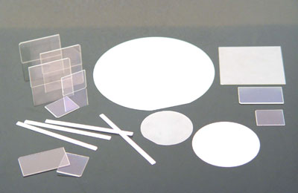
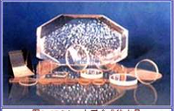
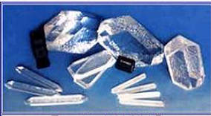

5.2 压电材料
第5章 压电式传感器
压
电
晶
片
按特定方向切片
人工合成水晶

Slide 29
（二） 压电陶瓷
1、 钛酸钡压电陶瓷
钛酸钡（BaTiO₃）是由碳酸钡（BaCO_{3）}和二氧化钛（TiO₂）按1：1分子比例在高温下合成的压电陶瓷。
它具有很高的介电常数和较大的压电系数（约为石英晶体的50倍）。不足之处是居里温度低（120℃），温度稳定性和机械强度不如石英晶体。
2、 锆钛酸铅系压电陶瓷（PZT）
锆钛酸铅是由PbTiO₃和PbZrO₃组成的固溶体Pb（Zr、Ti）O₃。它与钛酸钡相比，压电系数更大，居里温度在300℃以上，各项机电参数受温度影响小，时间稳定性好。此外，在锆钛酸中添加一种或两种其它微量元素（如铌、锑、锡、锰、钨等）还可以获得不同性能的PZT材料。因此锆钛酸铅系压电陶瓷是目前压电式传感器中应用最广泛的压电材料。

Slide 30
3、压电聚合物
聚二氟乙烯（PVF₂）是目前发现的压电效应较强的聚合物薄膜，这种合成高分子薄膜就其对称性来看，不存在压电效应，但是它们具有“平面锯齿”结构，存在抵消不了的偶极子。经延展和拉伸后可以使分子链轴成规则排列，并在与分子轴垂直方向上产生自发极化偶极子。当在膜厚方向加直流高压电场极化后，就可以成为具有压电性能的高分子薄膜。这种薄膜有可挠性，并容易制成大面积压电元件。这种元件耐冲击、不易破碎、稳定性好、频带宽。为提高其压电性能还可以掺入压电陶瓷粉末，制成混合复合材料(PVF₂—PZT)。
4、压电半导体材料
如ZnO、CdS 、ZnO 、CdTe，这种力敏器件具有灵敏度高，响应时间短等优点。此外用ZnO作为表面声波振荡器的压电材料，可测取力和温度等参数。

Slide 31
5.3 测量电路
第5章 压电式传感器
由于压电式传感器的输出电信号很微弱，通常先把传感器信号先输入到高输入阻抗的前置放大器中，经过阻抗交换以后，方可用一般的放大检波电路再将信号输入到指示仪表或记录器中。(其中，测量电路的关键在于高阻抗输入的前置放大器。）

Slide 32
5.3 测量电路
第5章 压电式传感器
前置放大器的作用：一是将传感器的高阻抗输出变换为低阻抗输出；二是放大传感器输出的微弱电信号。
前置放大器电路有两种形式：一是用电阻反馈的电压放大器，其输出电压与输入电压(即传感器的输出)成正比；另一种是用带电容板反馈的电荷放大器，其输出电压与输入电荷成正比。由于电荷放大器电路的电缆长度变化的影响不大，几乎可以忽略不计，故而电荷放大器应用日益广泛。

Slide 33
5.4 具体应用
压电式加速度传感器
压电式压力传感器
压电式流量计
压电式传感器在测漏中的应用
......

Slide 34
其结构一般有纵向效应型、横向效应型和剪切效应型三种。纵向效应是最常见的,如图。压电陶瓷4和质量块2为环型，通过螺母3对质量块预先加载，使之压紧在压电陶瓷上。测量时将传感器基座5与被测对象牢牢地紧固在一起。输出信号由电极1引出。
（一） 压电式加速度传感器
2
3
1
4
运动方向
5
纵向效应型加速度
传感器的截面图
当传感器感受振动时，因为质量块相对被测体质量较小，因此质量块感受与传感器基座相同的振动，并受到与加速度方向相反的惯性力，此力F＝ma。同时惯性力作用在压电陶瓷片上产生电荷为
q＝d₃₃F＝d₃₃ma

Slide 35
此式表明电荷量直接反映加速度大小。其灵敏度与压电材料压电系数和质量块质量有关。为了提高传感器灵敏度，一般选择压电系数大的压电陶瓷片。若增加质量块质量会影响被测振动，同时会降低振动系统的固有频率，因此一般不用增加质量办法来提高传感器灵敏度。此外用增加压电片数目和采用合理的连接方法也可提高传感器灵敏度。

Slide 36
（二） 压电式压力传感器
根据使用要求不同，压电式测压传感器有各种不同的结构形式。但它们的基本原理相同。
压电式测压传感器的原理简图。它由引线1、壳体2、基座3、压电晶片4、受压膜片5及导电片6组成。当膜片5受到压力P作用后，则在压电晶片上产生电荷。在一个压电片上所产生的电荷q为
1
2
3
F——作用于压电片上的力；
d₁₁——压电系数；
P——压强， ；
S——膜片的有效面积。
6
4
5
p
压电式测压传感器原理图

Slide 37
测压传感器的输入量为压力P，如果传感器只由一个压电晶片组成，则根据灵敏度的定义有：
电荷灵敏度
电压灵敏度
电荷灵敏度
因为 ，所以电压灵敏度也可表示为
U₀——压电片输出电压；C₀——压电片等效电容

Slide 38
（三） 压电式流量计
利用超声波在顺流方向和逆流方向的传播速度进行测量。其测量装置是在管外设置两个相隔一定距离的收发两用压电超声换能器，每隔一段时间(如1/100s)，发射和接收互换一次。在顺流和逆流的情况下，发射和接收的相位差与流速成正比。据这个关系，可精确测定流速。流速与管道横截面积的乘积等于流量。
此流量计可测量各种液体的流速，中压和低压气体的流速，不受该流体的导电率、粘度、密度、腐蚀性以及成分的影响。其准确度可达0.5%，有的可达到0.01%。
流量显示
输出信号
1789
换能器
接收
发射
发射
接收
根据发射和接收的相位差随海洋深度深度的变化，测量声速随深度的分布情况
换能器
压电式流量计

Slide 39
(四) 压电式传感器在测漏中的应用
如果地面下一均匀的自来水直管道某处O发生漏水，水漏引起的振动从O点向管道两端传播，在管道上A、B两点放两只压电传感器，由从两个传感器接收到的由O点传来的t₀时刻发出的振动信号所用时间差可计算出L_{A}或L_{B}。
地 面
L
L_{A}
L_{B}
A
O点
B
两者时间差为
Δt= t_{A}-t_{B}=（L_{A} - L_{B} ）/v
又L=L_{A} +L_{B} ，所以

Slide 40
(五) 压电声传感器在超声速测量实验中的应用
示波器
频率计
S₂
S₁
l
信号发生器
游标卡尺
图 超声速测量实验装置
当信号发生器产生的正弦交流信号加在压电陶瓷片两端面时，压电陶瓷片将产生机械振动，在空气中激发出声波。所以，换能器S₁是声频信号发生器。
当S发出的声波信号经过空气传播到达换能器S₂时，空气振动产生的压力作用在S₂的压电陶瓷片上使之出现充、放电现象，在示波器上就能检测出该交变信号。所以，换能器S₂是声频信号接收器。

Slide 41
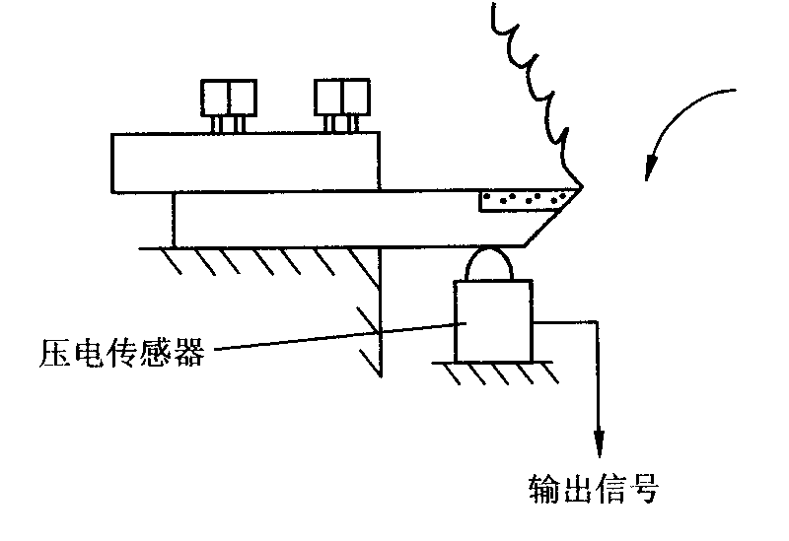
(六)压电式金属加工切削力测量
由于压电陶瓷元件的自振频率高, 特别适合测量变化剧烈的载荷。图中压电传感器位于车刀前部的下方, 当进行切削加工时, 切削力通过刀具传给压电传感器, 压电传感器将切削力转换为电信号输出, 记录下电信号的变化便测得切削力的变化。

Slide 42
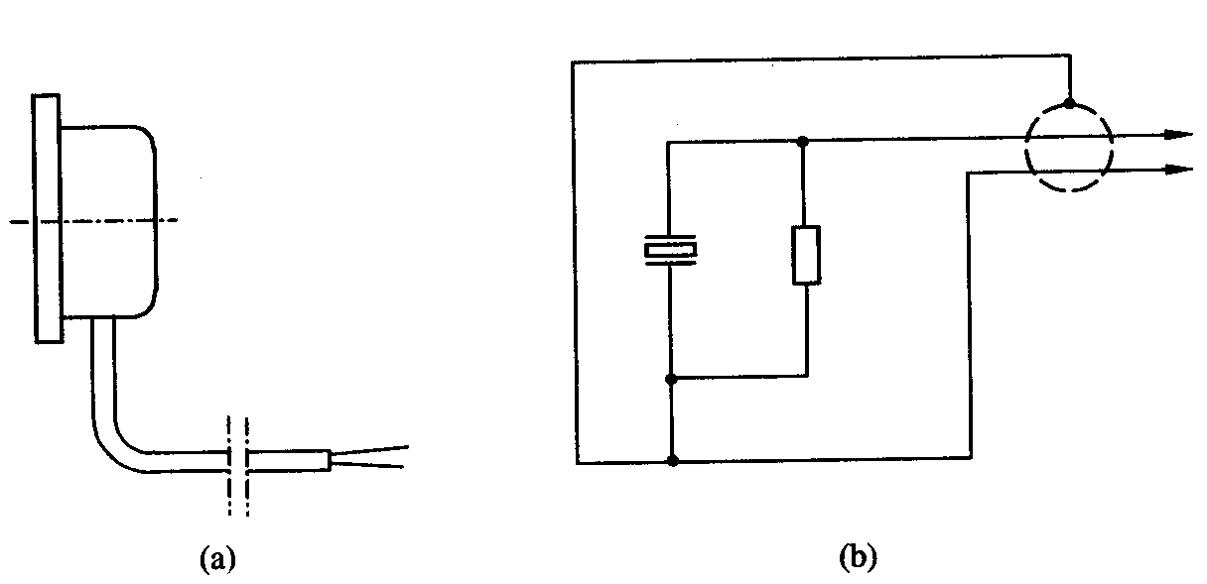
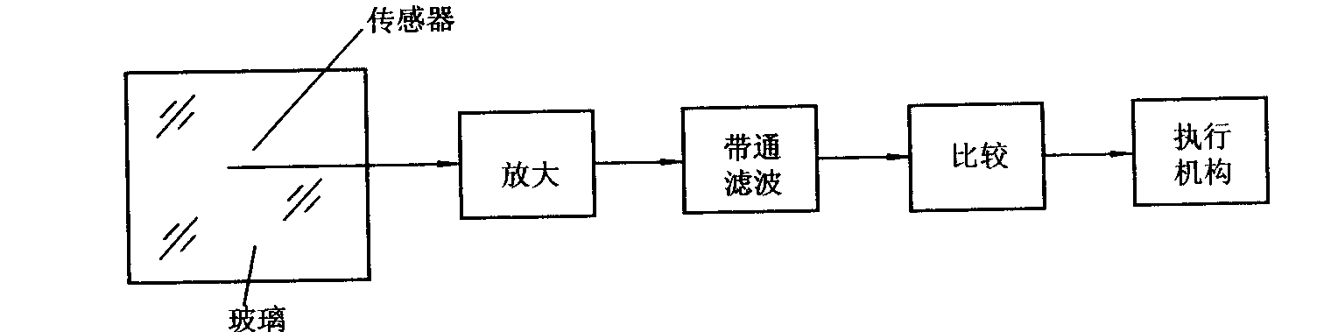
(七)压电式玻璃破碎报警器
BS—D2压电式传感器是专门用于检测玻璃破碎的一种传感器, 它利用压电元件对振动敏感的特性来感知玻璃受撞击和破碎时产生的振动波。
由于玻璃振动的波长在音频和超声波的范围内, 这就使滤波器成为电路中的关键。 当传感器输出信号高于设定的阈值时, 才会输出报警信号, 驱动报警执行机构工作。

Slide 43
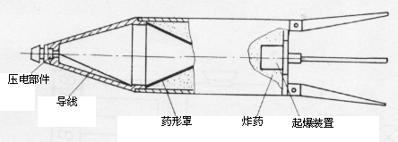
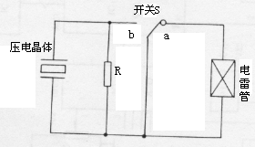
(八)压电引信
压电陶瓷：弹丸起爆装置——破甲弹

Slide 44
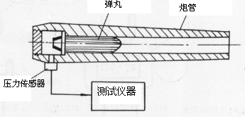
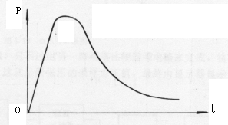
(九)火炮膛内压力测试
火药在膛内燃烧形成压力完成炮弹的发射。
膛内压力的大小，不仅决定着炮弹的飞行速度，而且与火炮、弹丸的设计有着密切关系。

Slide 45
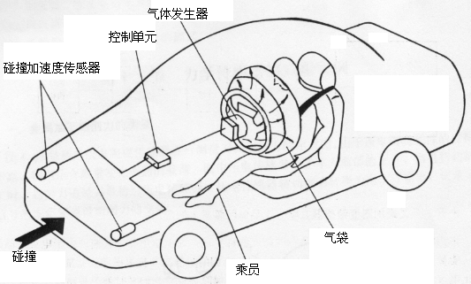
(十)汽车安全气囊系统
事故性碰撞：点火信号、电点火管、气体发生剂、
气体、充气、弹性体

Slide 46
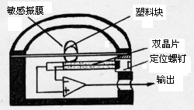
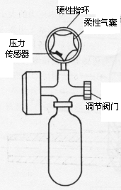
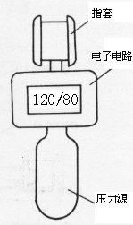
其它应用
压电式血压传感器
指套式电子血压计

Slide 47
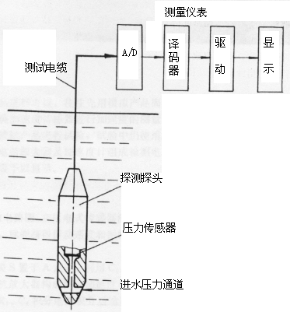
其它应用
水深测量仪

